Slide 1
Ситуация успеха на уроках математики для детей с нарушениями слуха

Slide 2
Разминка
Назовите наименьшее натуральное число.
Можно ли количество цветов в спектре радуги разделить на 3 без остатка?
Если температура воздуха была - 8⁰ C, а потом потеплело на 6⁰ C, положительной ли стала температура?
Сколько человек в трёх квартетах?
Чему равна сумма чисел, на которые показывают стрелки механических часов в 9 утра?
Сколько ног, хвостов и рогов у трёх коров?

Slide 3
Математическая шарада
Первую находим – вычисляем,
Много формул для нее мы знаем.
На второй же – митинги, парады,
Погулять по ней всегда мы рады.
Площадь

Slide 4
Кроссворд
 | 1.
 | 2.
3.
4.
 | 5.
1. П
Е
Р
И
М
Е
Т
Р
2. Л
И
Н
Е
Й
К
А
3. Ф
О
Р
М
У
Л
А
Щ
4. Р
А
С
С
Т
О
Я
Н
И
Е
5.Д
Е
Л
Е
Н
И
Е
Ь
1. Сумма длин сторон геометрической фигуры.
2. Инструмент для измерения длины отрезка.
3. Правило, записанное с помощью букв.
4. Пройденный путь.
5. Арифметическое действие.

Slide 5
Математический диктант
Чтобы найти расстояние, надо скорость разделить на время. (-)
Скорость показывает, какое расстояние проходит объект за единицу времени. (+)
Чтобы найти время, надо расстояние разделить на скорость. (+)
Километры в час, метры в минуту, метры в секунду – это единицы измерения расстояния. (-)
Пешеход может двигаться со скоростью 60 км/ч. (-)
Время движения объекта можно выразить в часах, минутах, секундах. (+)

Slide 6
Задания со сменой установки
43, 0, 55, 148, 1812

Slide 7
Задания со сменой установки
Сколько всего чисел?
На каком месте стоит число, которое не является натуральным?
Какое число стоит после нуля?
На каком месте стоит трёхзначное число?
Назовите первое число.

Slide 8
Развитие смысловой памяти
Равные – доли,
Обыкновенные – дроби,
Числитель – знаменатель,
Неправильная – дробь,
Смешанное – число,
Окружность – круг,
Радиус – диаметр.

Slide 9
Задания на проверку внимания
8
9
3

Slide 10
Задания на развитие логического мышления
  Пассажир на такси ехал в село. По дороге он встретил 6 грузовиков и 2 легковых автомобиля. Сколько всего машин ехали в село?
  (1 машина)
  Горело 7 свечей. 2 свечки потушили. Сколько осталось свечей?
(2 свечки)

Slide 11
Анаграммы
КВАДРАТ
ДВАКАТР
ПЕТРИМЕР
ТРОЗЕКО
ПЕРИМЕТР
ОТРЕЗОК

Slide 12



Ребусы
Вершина
Луч

Slide 13
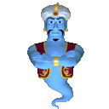
Ребусы
О
Ж
Один
,,
Д
Два

Slide 14
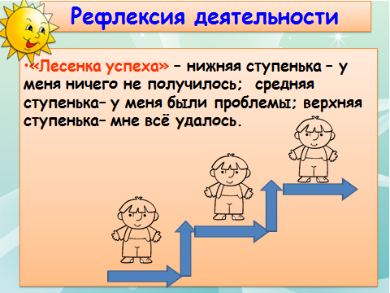

Slide 15
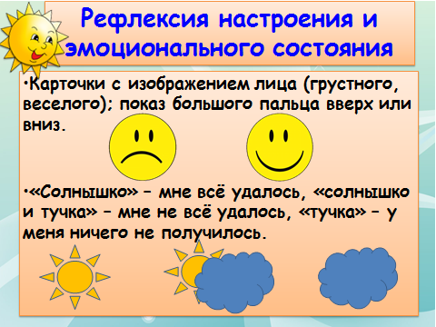

Slide 16
СПАСИБО ЗА ВНИМАНИЕ!

